Slide 1


الاتصال والتقييم في التسويق الاجتماعي
إعداد د. محسن مرشد
MKT311
المحاضرة الخامسة

Slide 2


في هذه المحاضرة السابقة:
مقدمة إلى تغيير السلوك في التسويق الاجتماعي
نظريات تغيير السلوك
معوقات التغيير
تحليل الجمهور المستهدف.
الخلاصة.

Slide 3
في هذه المحاضرة سوف نتناول :
الاتصالات التسويقية المتكاملة.
أدوات التقييم والمتابعة.
فعالية الحملات والتطبيق العملي.
الخلاصة.

Slide 4

المحاضرة الخامسة
1. الاتصالات التسويقية المتكاملة

Slide 5

1. مقدمة إلى الاتصالات التسويقية المتكاملة
الاتصالات التسويقية المتكاملة في التسويق الاجتماعي هي عملية توحيد جهود الاتصال المختلفة، مثل العلاقات العامة، ووسائل التواصل الاجتماعي، والإعلانات، لتقديم رسالة متسقة وموحدة حول قضية اجتماعية أو هدف معين. تهدف هذه العملية إلى التأثير في سلوك الجمهور المستهدف وتحقيق تغيير إيجابي في المجتمع.
الاتصالات التسويقية المتكاملة Integrated Marketing Communications - IMC) ) هي استراتيجية تجمع بين جميع أدوات وأساليب وقنوات الاتصال التسويقي مثل الإعلان، العلاقات العامة، التسويق المباشر، الترويج، التسويق الرقمي، والتسويق عبر المحتوى، بهدف إيصال رسالة موحدة ومتناسقة إلى الجمهور المستهدف.

Slide 6
الفائدة: تضمن هذه الأدوات تنفيذ الحملة بسلاسة، وتقسيم الجهد الزمني على الفريق، دون ارتباك أو تكرار.
1.2 العلاقة بين الاتصالات التسويقية المتكاملة والتسويق الاجتماعي
عندما نطبق مفهوم الاتصالات التسويقية المتكاملة في التسويق الاجتماعي، فإننا نهدف إلى تعزيز الرسائل الاجتماعية وتحقيق تأثير واسع ومستدام على السلوك البشري من خلال:.
4. خلق تأثير عاطفي وعقلي:
استخدام القصص، الصور، مقاطع الفيديو، والشهادات الشخصية للتأثير على المشاعر وتحفيز التغيير السلوكي.
5. القياس والتقييم:
تحليل نتائج الحملة باستمرار وقياس مدى التغيير في المعرفة أو السلوك أو المواقف لتطوير الاستراتيجيات لاحقًا.
1. توحيد الرسالة:
تقديم رسالة واحدة متسقة عبر جميع القنوات (الإعلانات، مواقع التواصل، الفعاليات، العلاقات العامة...) لتقوية التأثير وعدم تشتيت الجمهور.
2. تحديد الجمهور بدقة:
تقسيم الجمهور إلى شرائح مستهدفة (مثل الشباب، الأمهات، كبار السن...) وإعداد رسائل ملائمة لكل فئة باستخدام القنوات المناسبة.
3. اختيار القنوات الفعالة:
الجمع بين القنوات التقليدية (مثل التلفزيون والإذاعة) والرقمية (وسائل التواصل الاجتماعي، المواقع الإلكترونية) لضمان الوصول الواسع.

Slide 7
الفائدة: تضمن هذه الأدوات تنفيذ الحملة بسلاسة، وتقسيم الجهد الزمني على الفريق، دون ارتباك أو تكرار.
1.3 مثال تطبيقي:
حملة للتوعية بالسرطان :
وسائل التواصل الاجتماعي:
حملات على فيسبوك وإنستغرام مع وسم موحد #افحص_الآن
العلاقات العامة:
تنظيم فعاليات توعوية في المراكز الصحية والمدارس.
الإعلان:
إعلانات تلفزيونية وإذاعية توضح أهمية الكشف المبكر.
المحتوى التثقيفي:
نشر مقالات وفيديوهات قصيرة عن طرق الفحص الذاتي.
التسويق المباشر:
إرسال رسائل قصيرة للجمهور المستهدف للتذكير بمواعيد الفحص.

Slide 8



الفائدة: تضمن هذه الأدوات تنفيذ الحملة بسلاسة، وتقسيم الجهد الزمني على الفريق، دون ارتباك أو تكرار.
1.4 عناصر الاتصالات التسويقية المتكاملة في التسويق الاجتماعي
. التسويق عبر وسائل التواصل الاجتماعي (Social Media Marketing)
يسمح بالتواصل الفوري والمباشر مع الجمهور، وتبادل المحتوى، وتحفيز الحوار والمشاركة. كما يُستخدم لتوسيع نطاق الحملة باستخدام الوسوم (hashtags) والحملات التفاعلية.
مثال: حملة تفاعلية على تويتر للتوعية بأضرار التدخين باستخدام وسم #ابدأ_بلا_تدخين.
2. العلاقات العامة (Public Relations)
تُستخدم لبناء صورة إيجابية عن الحملة أو المنظمة، وتعزيز الثقة مع الجمهور ووسائل الإعلام. تشمل الأنشطة إصدار البيانات الصحفية، تنظيم المؤتمرات الصحفية، والتعاون مع المؤثرين الاجتماعيين
.
مثال: إطلاق بيان صحفي حول نتائج حملة تطوعية ناجحة
الإعلان Advertising))
يُستخدم الإعلان لزيادة الوعي بالقضية الاجتماعية من خلال رسائل موجهة ومؤثرة عبر وسائل الإعلام المختلفة مثل التلفزيون، الإذاعة، الصحف، والإعلانات الرقمية.
مثال: إعلان تلفزيوني لتشجيع الأمهات على تطعيم أطفالهن.

Slide 9


الفائدة: تضمن هذه الأدوات تنفيذ الحملة بسلاسة، وتقسيم الجهد الزمني على الفريق، دون ارتباك أو تكرار.
1.4.1 عناصر الاتصالات التسويقية المتكاملة في التسويق الاجتماعي
الفعاليات والأحداث (Events and Experiences)
تنظيم الفعاليات المجتمعية والمعارض والحملات الميدانية التي تتيح التواصل المباشر مع الجمهور، وتعزز التجربة الشخصية والتفاعل الحي.
مثال: إقامة يوم مفتوح للتبرع بالدم في المراكز التجاري
التسويق بالمحتوى (Content Marketing)
يركز على إنتاج محتوى تعليمي وتثقيفي وجذاب يدعم القضية الاجتماعية، ويعزز فهم الجمهور ويحفّز التفاعل.
مثال: إنتاج فيديوهات قصيرة تشرح خطوات الفحص المبكر للسرطان.
. ترويج المبيعات (Sales Promotion)
يُستخدم لتحفيز الجمهور على اتخاذ إجراء فوري، مثل التبرع أو المشاركة في فعالية. يمكن أن يشمل ذلك تقديم حوافز أو مكافآت رمزية.
مثال: تقديم قمصان مجانية للمشاركين في حملة تنظيف الشواطئ.

Slide 10
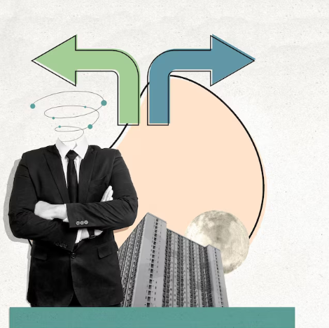

الفائدة: تضمن هذه الأدوات تنفيذ الحملة بسلاسة، وتقسيم الجهد الزمني على الفريق، دون ارتباك أو تكرار.
1.5 أهمية الاتصالات التسويقية المتكاملة في التسويق الاجتماعي
تعزيز التأثير في السلوك (Behavioral Change)
من خلال تكرار الرسائل وتقديمها بصيغ مختلفة، يمكن لـ IMC أن تؤثر في اتجاهات الأفراد ومواقفهم، مما يُسهم في تعديل أو تبنّي سلوكيات صحية أو مجتمعية إيجابية.
.
زيادة الوعي (Awareness Raising)
تساهم في نشر الرسالة الاجتماعية عبر قنوات متعددة، مما يؤدي إلى تغطية أوسع وتأثير أكبر على شرائح متنوعة من الجمهور.

Slide 11



1.6 نموذج تطبيقي لحملة تسويق اجتماعي متكاملة
الفئة المستهدفة:
السائقون من الجنسين، خصوصًا الشباب من عمر 18 إلى 35 عامًا.
مستخدمو الطرق السريعة والمناطق ذات الكثافة المرورية.
الرسالة الرئيسية للحملة:
"كل ثانية توفرها بالسرعة، قد تكلّفك حياتك أو حياة غيرك."
الهدف الرئيسي للحملة:
الحد من الحوادث الناتجة عن السرعة الزائدة وتشجيع السائقين على الالتزام بالسرعة القانونية.

Slide 12
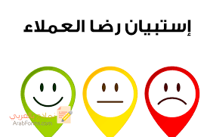
1.7 مثال عملي: بناء نموذج استبيان لتقييم رضا العملاء
الهدف: قياس رضا العملاء عن خدمة معينة.
المكونات: أسئلة عن جودة الخدمة، سرعة الرد، تجربة المستخدم، مقترحات تحسين.
نوع النموذج: استبيان إلكتروني.
التصميم: أسئلة اختيار من متعدد، تقييم من 1 إلى 5، وسؤال مفتوح.
التجريب: إرسال الاستبيان لمجموعة صغيرة من العملاء.
التطبيق: نشر الاستبيان للجميع وتحليل النتائج.

Slide 13
المحاضرة الخامسة
2. أدوات التقييم والمتابعة

Slide 14
2.1. أدوات التقييم الكمية في التسويق الاجتماعي
أدوات التقييم الكمية هي أدوات وأساليب تُستخدم لقياس نتائج الحملات التسويقية الاجتماعية من خلال أرقام وبيانات إحصائية دقيقة. تساعد هذه الأدوات في تقييم مدى وصول الحملة وتأثيرها الفعلي على السلوك أو المعرفة أو الوعي. إليك أهم هذه الأدوات:
4
3
2
1
بيانات الجهات الرسمية أو الشريكة
Google Analytics
إحصائيات وسائل التواصل الاجتماعي ل
الاستبيانات الكمية
4
3

Slide 15
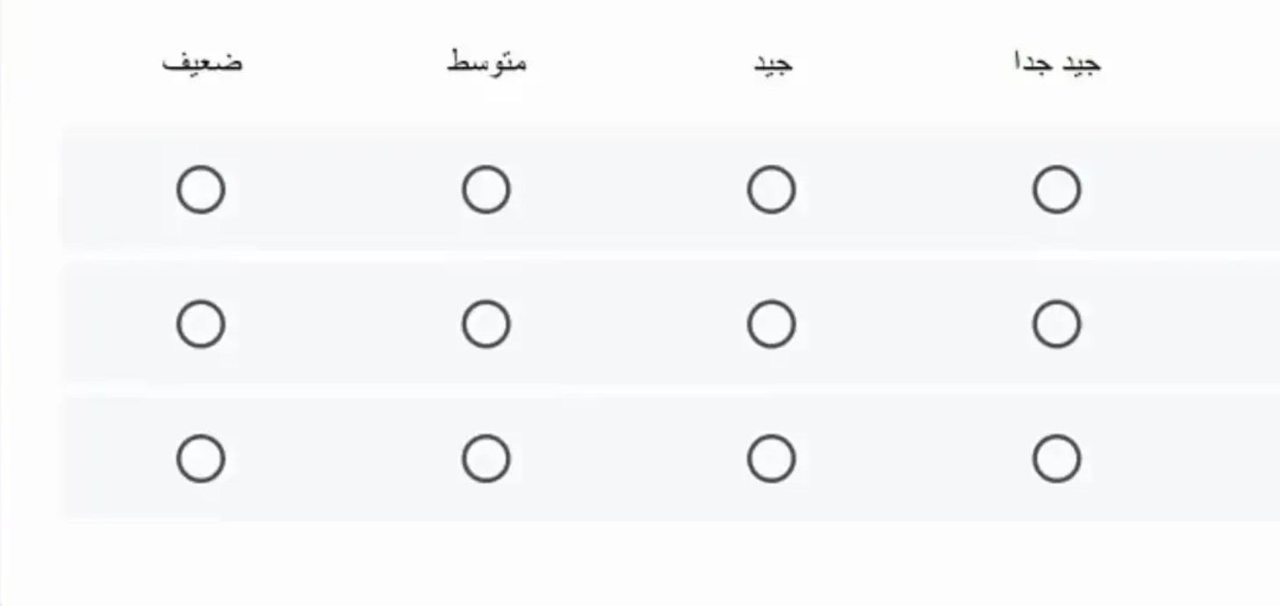

2.2. الاستبيانات الكمية ((Quantitative Surveys
تستخدم لقياس آراء أو سلوك الجمهور عبر أسئلة مغلقة (بنعم/لا، أو باختيار من متعدد).
تُوزّع قبل الحملة (لقياس المعرفة/السلوك الأساسي)، وبعدها (لقياس التغير).
يمكن إجراؤها إلكترونيًا، ورقيًا، أو عبر الهاتف.
مثال سؤال:
كم مرة تقوم بفحص ضغط الدم شهريًا؟
( ) أبدًا ( ) مرة واحدة ( ) مرتين أو أكثر

Slide 16

توفرها أدوات مثل:
Meta Insights (لفيسبوك وإنستغرام)
Twitter/X Analytics
YouTube Studio
وتشمل مؤشرات مثل:
عدد المشاهدات (Views)
عدد النقرات (Clicks)
نسبة التفاعل (Engagement Rate)
مدى الوصول (Reach)
عدد المشاركات (Shares)
2.3. إحصائيات وسائل التواصل الاجتماعي (Social Media Metrics)
توفرها أدوات مثل:
Meta Insights (لفيسبوك وإنستغرام)
Twitter/X Analytics
YouTube Studio
وتشمل مؤشرات مثل:
عدد المشاهدات (Views)
عدد النقرات ( (Clicks
نسبة التفاعل (Engagement Rate)
مدى الوصول (Reach)
عدد المشاركات (Shares)

Slide 17

2.4. Google Analytics
يستخدم لتحليل التفاعل مع موقع إلكتروني أو صفحة حملة معينة.
يقيس:
  عدد الزوار
  معدل البقاء في الصفحة
  مصادر الزيارات
  النقرات على الروابط ((Calls to Action

Slide 18
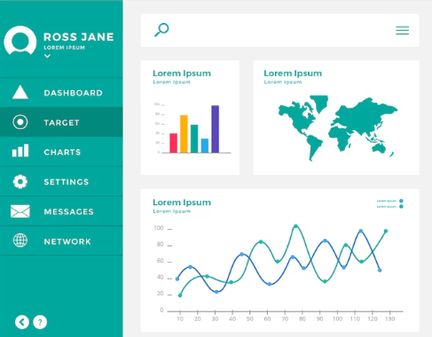
5. 2. بيانات الجهات الرسمية أو الشريكة
يمكن جمع بيانات رقمية من:
  وزارات الصحة، التعليم، المرور...
  المستشفيات، المدارس، أو الشرطة
أمثلة:
عدد الأشخاص الذين أجروا فحصًا طبيًا بعد الحملة.
عدد الحوادث أو المخالفات المرورية قبل وبعد الحملة.
معدل التبرعات أو التسجيلات في البرامج التطوعية.

Slide 19
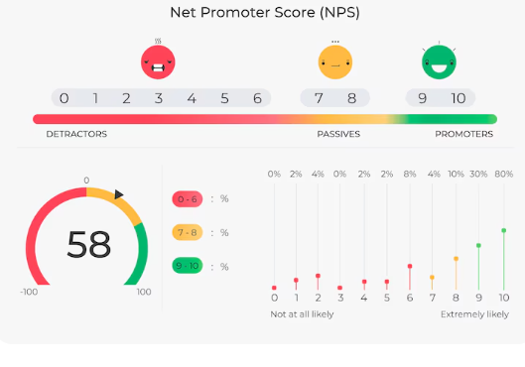
6. 2. معدل الاستجابة (Response Rate)
يُستخدم لقياس فعالية التسويق المباشر (مثل الرسائل النصية، البريد الإلكتروني).
مثال:
تم إرسال 10,000 رسالة توعوية،
وتجاوب 1,500 شخص
معدل استجابة 15%.

Slide 20
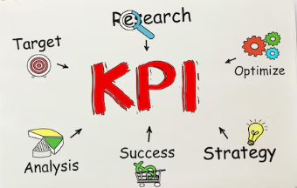
7. 2. مؤشرات الأداء الرئيسية (KPIs)
مؤشرات رقمية يتم تحديدها مسبقًا، مثل:
الوصول إلى 100,000 شخص.
تسجيل 5,000 متبرع جديد.
خفض نسبة التدخين بين الشباب بنسبة 10% خلال 6 أشهر
.

Slide 21

2.8. نشاط عملي : أدوات التقييم الكمية
أدوات التقييم الكمية توفّر بيانات قابلة للقياس والتحليل، وهي أساسية لفهم:
من وصلته الحملة؟
هل تغيّر سلوكه؟
إلى أي درجة أثرت الرسالة؟
المطلوب اعداد نموذج استبيان كمي جاهز لحملة توعوية تختارها؟

Slide 22
9. 2. أدوات التقييم النوعي (Qualitative Tools)
1. مقابلات معمقة (In-depth Interviews)
مع أشخاص من الفئة المستهدفة أو شركاء في الحملة.
تكشف عن دوافع التغيير أو العوائق.
2. مجموعات التركيز (Focus Groups)
جلسات نقاش مع عينة صغيرة من الجمهور.
تُستخدم لاختبار الرسائل أو فهم التأثير العاطفي للحملة.

Slide 23
10. 2. أدوات التقييم النوعي (Qualitative Tools)
3. تحليل المحتوى (Content Analysis)
دراسة تعليقات الجمهور، والمشاركات، والرسائل المتداولة أثناء الحملة.
تساعد في قياس الاستجابة العاطفية والآراء العامة حول الحملة.
فهم الاستجابة العاطفية للجمهور تجاه الحملة.
الكشف عن الآراء العامة والمشاعر السائدة.
رصد نقاط القوة والضعف في الرسائل أو المحتوى.

Slide 24
الفائدة: تضمن هذه الأدوات تنفيذ الحملة بسلاسة، وتقسيم الجهد الزمني على الفريق، دون ارتباك أو تكرار.
2.11 أدوات التقييم النوعي (تابع)
تحليل المحتوى (Content Analysis)
دراسة تعليقات الجمهور، والمشاركات، والرسائل المتداولة أثناء الحملة.
تساعد في قياس الاستجابة العاطفية والآراء العامة حول الحملة.
مجموعات التركيز (Focus Groups)
جلسات نقاش مع عينة صغيرة من الجمهور.
تُستخدم لاختبار الرسائل أو فهم التأثير العاطفي للحملة.
. مقابلات معمقة (In-depth Interviews)
مع أشخاص من الفئة المستهدفة أو شركاء في الحملة.
تكشف عن دوافع التغيير أو العوائق.
.

Slide 25
12. 2. مؤشرات الأداء الرئيسية ( (KPIs المقترحة
ما يقيسه | المؤشر
عدد مرات الظهور ( (Impressions | مدى انتشار الحملة
معدل النقرات (CTR) | فاعلية الإعلانات الرقمية
نسبة التغيير السلوكي | مدى تحقيق الهدف السلوكي
نسبة الوعي بالرسالة | مستوى معرفة الجمهور بالقضية
معدل المشاركة (Engagement Rate) | تفاعل الجمهور مع المحتوى
عدد المشاركين في الفعاليات | فاعلية الأحداث والأنشطة

Slide 26

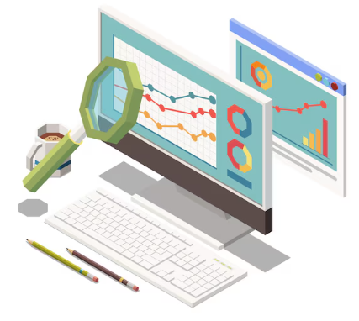
2.14. أدوات المتابعة المستمرة Monitoring Tools))
جداول المتابعة الزمنية (Timelines): لمتابعة تنفيذ مراحل الحملة.
تقارير مرحلية (Progress Reports): يتم إعدادها كل أسبوع أو شهر.
لوحات القيادة (Dashboards): تُستخدم لتجميع البيانات وعرضها بصريًا في الوقت الفعلي.

Slide 27

حملة مكافحة التدخين
  2.15. تكامل أدوات التقييم الكمية والنوعية: نحو فهم شامل لفعالية الحملات الاجتماعية
استخدام مزيج من الأدوات الكمية والنوعية يتيح لك تقييم شامل وموضوعي للحملة، ويُساعد في:
فهم مدى الوصول والتأثير.
تحديد نقاط القوة والضعف.
تحسين الحملات المستقبلية.

Slide 28
2.17 نشاط عملي: تقييم حملة تسويق اجتماعي
المهمة:
اختر قضية اجتماعية تهمك (مثل: التوعية بأهمية النظافة، مكافحة التدخين، الحفاظ على البيئة، السلامة المرورية، أو التبرع بالدم).
صمّم باختصار حملة توعوية بسيطة لهذه القضية (حدد: اسم الحملة، الهدف، الفئة المستهدفة، الرسالة الرئيسية، والقنوات التي ستستخدمها).
استخدم نموذج جدول تقييم الحملة الذي في الجدول، وقم بتعبئة المؤشرات التالية بناءً على بيانات افتراضية أو تقديرية (يمكنك تخيل نتائج):
الملاحظات | أداة التقييم | الهدف المتوقع | النتيجة الفعلية | فجوة الأداء | المؤشر (KPI) | الرقم
 |  |  |  |  | عدد المستفيدين من الحملة | 1
 |  |  |  |  | نسبة الوعي بالقضية | 2
 |  |  |  |  | عدد المشاهدات على وسائل التواصل | 3
 |  |  |  |  | نسبة التفاعل (تعليقات/مشاركات) | 4
 |  |  |  |  | عدد المشاركين في الفعاليات | 5
 |  |  |  |  | نسبة التغيير في السلوك | 6

Slide 29
المحاضرة الخامسة
3. فعالية الحملات والتطبيق العملي

Slide 30
تغيير سلوك الجمهور المستهدف.
حملة مكافحة التدخين
  3.1. فعالية الحملات الاجتماعية في التسويق الاجتماعي
  تُعتبر الحملات الاجتماعية في التسويق الاجتماعي أداة فعالة لتحقيق التغيير الاجتماعي الإيجابي. تهدف هذه الحملات إلى التأثير على سلوكيات الأفراد والمجتمعات من خلال التوعية والتثقيف والتحفيز، مما يؤدي إلى تبني ممارسات صحية وبيئية واجتماعية أفضل. تعني فعالية الحملة مدى تحقيقها لأهدافها المرسومة، مثل:
.
03
02
01
زيادة الوعي بالقضية
تغيير سلوك الجمهور المستهدف
تحفيز المشاركة أو اتخاذ إجراءات معينة (كالإبلاغ، التبرع، الفحص)

Slide 31
الفائدة: تضمن هذه الأدوات تنفيذ الحملة بسلاسة، وتقسيم الجهد الزمني على الفريق، دون ارتباك أو تكرار.
  3.2. أهمية فعالية الحملات الاجتماعية في التسويق الاجتماعي
تعزيز المشاركة المجتمعية:
تشجع الأفراد على الانخراط الفعّال في الأنشطة التطوعية والاجتماعية والخيرية
تغيير السلوك:
تهدف إلى تحفيز الأفراد على تبني سلوكيات إيجابية والتخلي عن السلوكيات السلبية مثل الإقلاع عن التدخين، ممارسة الرياضة، الالتزام بقواعد المرور، والمحافظة على البيئة.
زيادة الوعي:
تسهم الحملات الاجتماعية في نشر الوعي حول قضايا المجتمع المختلفة مثل الصحة العامة، حماية البيئة، مكافحة العنف، والتعليم
مكافحة الظواهر السلبية:
تسعى إلى الحد من التنمر، العنف الأسري، من خلال التوعية بالمخاطر.
حماية البيئة:
تركز على التوعية بأهمية حماية البيئة وتشجيع الممارسات المستدامة مثل إعادة التدوير وترشيد استهلاك الموارد.
.
تحسين الصحة العامة:
ترفع من مستوى الصحة عبر التوعية بأهمية النظافة الشخصية، التغذية السليمة، والفحوصات الطبية الدورية.

Slide 32
3.3 عناصر الاتصالات التسويقية المتكاملة للحملة:
تغيير الاتجاهات والقيم:
تعمل على تبني قيم إيجابية تعزز التماسك الاجتماعي وتغيير الاتجاهات السلبية.
تحقيق التنمية المستدامة:
تعزز السلوكيات التي تخدم المجتمع والأجيال القادمة لتحقيق تنمية مستدامة.

Slide 33
حملة مكافحة التدخين
  3.4. العوامل التي تؤثر في فعالية الحملة:
03
02
01
اختيار القنوات المناسبة.
التفاعل المستمر مع الجمهور.
التفاعل المستمر مع الجمهور.
استخدام وسائل قياس دقيقة لتقييم الأداء.
اختيار القنوات المناسبة.
التوقيت المناسب.
وضوح الرسالة وقوتها.

Slide 34
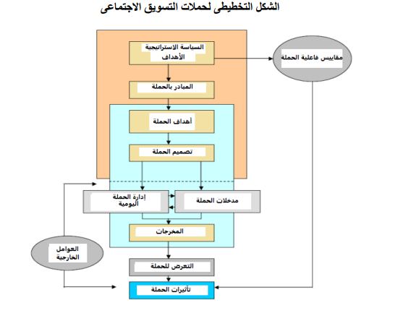
3.5. عناصر نجاح الحملات الاجتماعية
تحديد الأهداف:
وضع أهداف واضحة وقابلة للقياس مع تحديد الفئات المستهدفة.
التخطيط الجيد:
وضع استراتيجيات مناسبة، وصياغة رسائل فعالة، واختيار القنوات الإعلامية الملائمة.
استخدام أدوات تسويق متنوعة:
مثل وسائل الإعلام التقليدية، الرقمية، التواصل الاجتماعي، المؤثرين، والمواد الترويجية.
التقييم المستمر:
متابعة نتائج الحملة وتعديل الاستراتيجيات بناءً على الأداء.
المشاركة المجتمعية:
إشراك الجمهور في التخطيط والتنفيذ لزيادة التأثير.
بناء الشراكات:
التعاون مع مؤسسات المجتمع المدني، والجهات الحكومية والخاصة

Slide 35

حملة مكافحة التدخين
  3.6 أمثلة على حملات تسويق اجتماعي ناجحة
التوعية بأهمية التطعيم.
التوعية بأهمية ارتداء حزام الأمان.
التوعية بأضرار التدخين.
التوعية بأهمية الحفاظ على البيئة.
التوعية بمخاطر التنمر.
التوعية بضرورة التبرع بالدم.
التوعية بأهمية التعليم.
التوعية بأهمية المشاركة في الانتخابات
الرسالة الأصلية:
"السكر مضر بالصحة" – لم تكن فعالة وحدها.
بعد التحليل:
تم تعديل الرسائل لتكون بصرية وصادمة:
  ملصقات على عبوات المشروبات: "هذه العبوة = 10 ملاعق سكر"
  حملات على سناب شات وإنستغرام توضح أثر السكر على شكل الجسم والطاقة.
النتيجة:
وعي أعلى وتراجع تدريجي في الاستهلاك، مع إقرار ضريبة على السكر دعمت الرسالة

Slide 36
حملة مكافحة التدخين
  3.7. مثال تطبيقي
التقييم | النتيجة الفعلية | الهدف | المؤشر
تحت الهدف | 68% | 75% | نسبة الوعي
يحتاج تحسين | 8% | 12% | معدل التفاعل
مقبول لكن يمكن تطويره | 20% | 25% | التغيير السلوكي

Slide 37
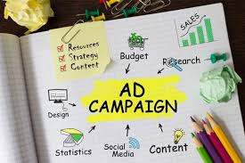
استخدام مؤثرين على وسائل التواصل الاجتماعي:
  اختيار مؤثرين يتناسبون مع طبيعة الحملة والفئة المستهدفة.
  توظيفهم لنشر الرسائل بطريقة مؤثرة وجذابة.
  تحفيز التفاعل من خلال مسابقات، تحديات، أو محتوى مشوق.
تنظيم فعاليات ميدانية تحفز على المشاركة:
  إقامة ورش عمل، ندوات، أو حملات توعية في الأماكن العامة.
  توفير فرص للمشاركة المباشرة والتفاعل مع الحملة.
  استخدام الفعاليات لتوزيع مواد توعوية وجمع ردود فعل الجمهور.
3.8 خطوات لتحسين فعالية الحملات الاجتماعية
.
استخدام مؤثرين على وسائل التواصل الاجتماعي:
  اختيار مؤثرين يتناسبون مع طبيعة الحملة والفئة المستهدفة.
  توظيفهم لنشر الرسائل بطريقة مؤثرة وجذابة.
  تحفيز التفاعل من خلال مسابقات، تحديات، أو محتوى مشوق.
تنظيم فعاليات ميدانية تحفز على المشاركة:
  إقامة ورش عمل، ندوات، أو حملات توعية في الأماكن العامة.
  توفير فرص للمشاركة المباشرة والتفاعل مع الحملة.
  استخدام الفعاليات لتوزيع مواد توعوية وجمع ردود فعل الجمهور.
تبسيط الرسائل وجعلها أكثر جاذبية:
  صياغة الرسائل بلغة سهلة ومباشرة.
  استخدام الصور والفيديوهات لجذب الانتباه.
  التركيز على الفوائد المباشرة للجمهور المستهدف.

Slide 38

3. اعتماد وسائل غير مناسبة اختيار وسيلة إعلام أو توقيت غير ملائم. مثال: حملة في الراديو في مجتمع يستهلك المحتوى عبر يوتيوب
3. اعتماد وسائل غير مناسبة اختيار وسيلة إعلام أو توقيت غير ملائ
3. اعتماد وسائل غير مناسبة اختيار وسيلة إعلام أو توقيت غير ملائم. مثال: حملة في الراديو في مجتمع يستهلك المحتوى عبر يوتيوبم. مثال: حملة في الراديو في مجتمع يستهلك المحتوى عبر يوتيوب 3. اعتما 3. اعتماد وسائل غير مناسبة اختيار وسيلة إعلام أو توقيت غير ملائم. مثال: حملة في الراديو في مجتمع يستهلك المحتوى عبر يوتيوبد وسائل غير مناسبة اختيار وسيلة إعلام أو توقيت غير ملائم. مثال: حملة في الراديو في مجتمع يستهلك المحتوى عبر يوتيوب
  3.9. خطوات لتعزيز نجاح الحملات الاجتماعية
استخدام قصص وشهادات حقيقية:
عرض تجارب واقعية لأشخاص تأثروا إيجابيًا بالحملة لزيادة المصداقية وتحفيز المتلقين.
تنويع قنوات التواصل:
الجمع بين الإعلام التقليدي والرقمي للوصول إلى شرائح مختلفة من الجمهور بفعالية أكبر
التفاعل المستمر مع الجمهور:
الرد على استفسارات وتعليقات الجمهور بسرعة لبناء علاقة ثقة ودعم مستمر.
الابتكار في المحتوى:
استخدام أفكار جديدة مثل الألعاب التفاعلية، البث المباشر، والمسابقات لجذب اهتمام الجمهور.

Slide 39
3. اعتماد وسائل غير مناسبة اختيار وسيلة إعلام أو توقيت غير ملائم. مثال: حملة في الراديو في مجتمع يستهلك المحتوى عبر يوتيوب
3. اعتماد وسائل غير مناسبة اختيار وسيلة إعلام أو توقيت غير ملائ
3. اعتماد وسائل غير مناسبة اختيار وسيلة إعلام أو توقيت غير ملائم. مثال: حملة في الراديو في مجتمع يستهلك المحتوى عبر يوتيوبم. مثال: حملة في الراديو في مجتمع يستهلك المحتوى عبر يوتيوب 3. اعتما 3. اعتماد وسائل غير مناسبة اختيار وسيلة إعلام أو توقيت غير ملائم. مثال: حملة في الراديو في مجتمع يستهلك المحتوى عبر يوتيوبد وسائل غير مناسبة اختيار وسيلة إعلام أو توقيت غير ملائم. مثال: حملة في الراديو في مجتمع يستهلك المحتوى عبر يوتيوب
  3.10. الخلاصة
تُعتبر الاتصالات التسويقية المتكاملة من الأدوات الأساسية في التسويق الاجتماعي، حيث تجمع بين عدة وسائل مثل الإعلان والعلاقات العامة ووسائل التواصل الاجتماعي لنقل رسالة موحدة وفعالة تستهدف زيادة الوعي بالقضايا الاجتماعية وتغيير سلوك الجمهور نحو الأفضل.
تعتمد فاعلية هذه الحملات على التخطيط الجيد، واستخدام قنوات متعددة، والتقييم المستمر للأداء، بالإضافة إلى إشراك المجتمع وبناء شراكات داعمة.
من خلال تبسيط الرسائل واستخدام المؤثرين وتنظيم الفعاليات، يمكن تحقيق تأثير أكبر وتعزيز المشاركة المجتمعية، مما يسهم في تحقيق التنمية المستدامة وتحسين جودة الحياة.

Slide 40



Thank You

